Slide 1

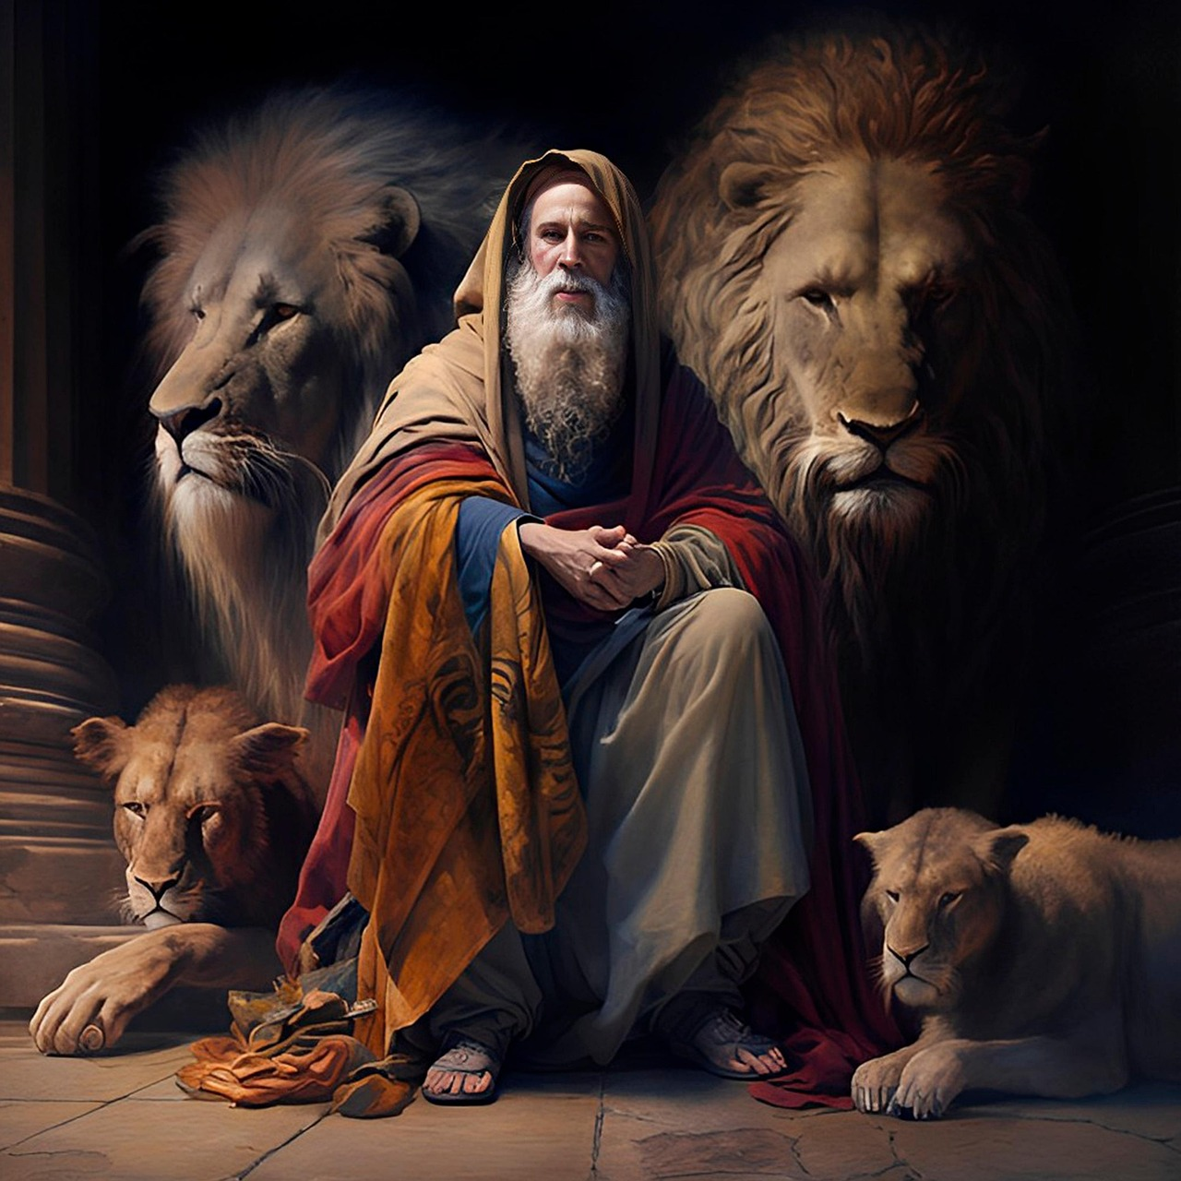


30
VERSÍCULO POR VERSÍCULO
A ORAÇÃO DE DANIEL
(Daniel 9.1-19)

Slide 2
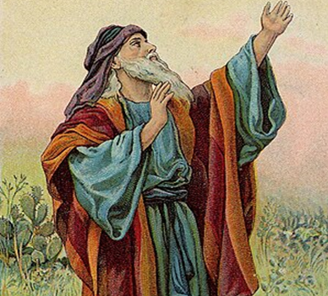
UMA DAS ORAÇÕES MAIS COMPRIDAS E MAIS BONITAS DA BÍBLIA
Todo milagre é o cumprimento de uma promessa e a resposta de uma oração.
Nenhum homem é maior do que a sua vida de oração.
O capítulo 9 do Livro de Daniel garante ao profeta um lugar entre os mais ilustres homens de oração.

Slide 3
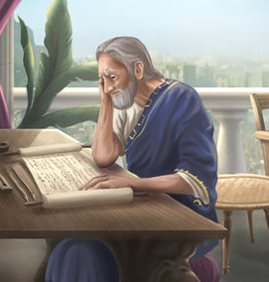
DANIEL TINHA O HÁBITO DE LER A BÍBLIA E ORAR (VS.1-3)
Grandes homens são formados por grandes hábitos.
Lendo o Livro de Jeremias, Daniel concluiu que o tempo da restauração de Jerusalém havia chegado, e partiu para a ação.
Cuide da sua vida devocional: assim você irá longe!

Slide 4
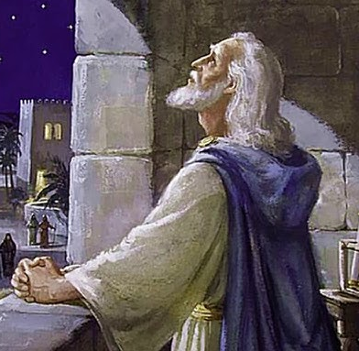
DANIEL RECONHECEU A JUSTIÇA DE DEUS (VS.4-10)
Daniel reconheceu que Deus não havia cometido nenhum erro, mas os israelitas, sim.
Daniel confessou os pecados do povo como se tivesse participado deles.
"Interceder é defender uma causa como se fosse sua" .

Slide 5
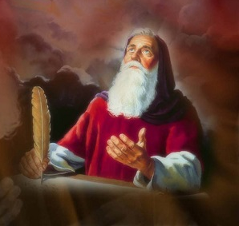
DANIEL RECONHECEU A SOBERANIA DE DEUS (VS.11-15)
Maldição não é uma coisa que um homem lança sobre o outro, mas uma coisa que o homem atrai sobre si mesmo quando se afasta de Deus.
Não precisamos ter medo do diabo – precisamos ter medo do pecado!

Slide 6
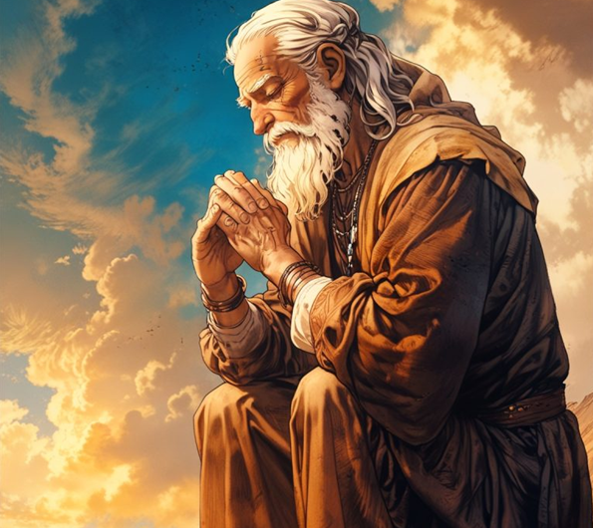
DANIEL CONFIOU NA BONDADE DE DEUS (VS.16-19)
Não lançamos as nossas súplicas perante Deus confiados em nossas justiças, mas em suas misericórdias.
Assim como Daniel, nós servimos a um Deus de amor.
Confie na bondade de Deus: sempre há esperança!

Slide 7
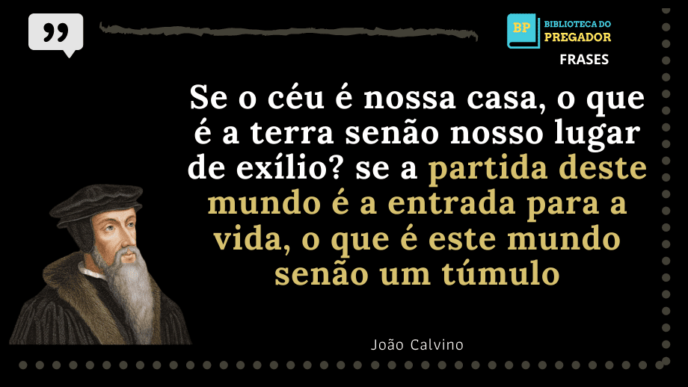

“A oração é o antídoto para todas as nossas aflições”
(João Calvino)

Slide 8

31
PRÓXIMA QUARTA!
VERSÍCULO POR VERSÍCULO
AS SETENTA SEMANAS
(Daniel 9.20-27)

